Slide 1


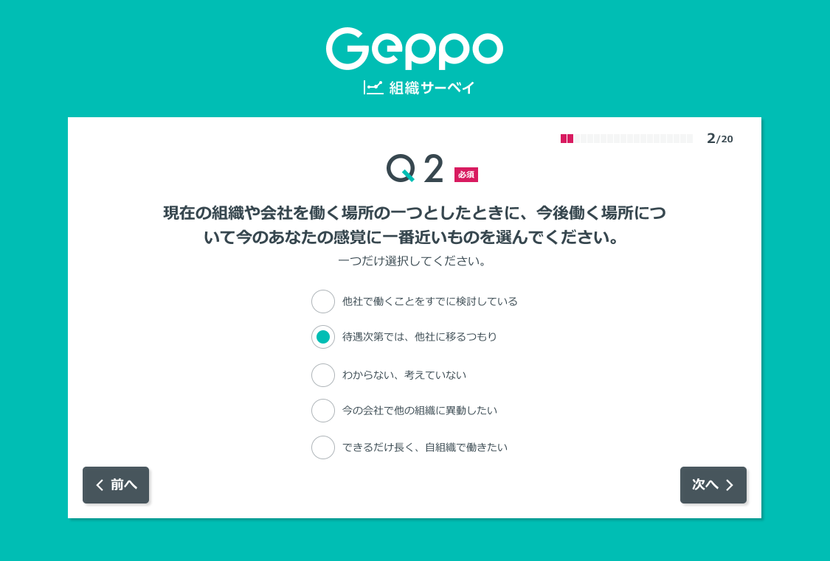





組織サーベイ【実名式】
とは
組織に関する質問を行うことで、組織の状態を可視化し、課題解決に導くためのアンケートです！
ご自身の組織に関する20問の質問
＋
フリーコメント
上記アンケートを率直にご回答下さい
Geppoから
アンケートメールが届きます。
パソコンやスマホから、
「ログインなし」で回答できます。
皆さんの回答を元に、組織の課題解決に取り組みます。
■組織サーベイについて
組織サーベイとは？
「組織パフォーマンスの向上」を目的としたもので、組織の「強み」や「課題」を確認するために行う質問です。
課題を見つけ、改善活動に繋げることを目的としたアンケートです。
どんな質問？
質問は、「ご自身のこと」や「ご自身の所属する組織」についてです。
・20項目は選択式、1項目がフリーコメント入力
・所属会社に対する愛着や思い入れの度合い、経営、戦略、上司、同僚、働く環境、制度などに関する質問です。

